Slide 1


QG STUDIO
汇报人：樊嘉明
汇报时间：2024年 月 日

Slide 2
1
项目简介
2
设计思路
目录
3
项目亮点
Directory
4
遇到的困难
5
心得体会

Slide 3
项目简介
1

Slide 4
项目简介
QG资金管理系统
本项目旨在开发一个安全高效、功能丰富的资金管理系统，以满足用户对流动资金的管理需求。在数字货币日益普及的背景下，该系统将提供一个平台，让用户能够更好地管理自己的资金，并确认资金明细。
系统将包含以下几个核心模块：
企业群组模块：允许普通用户申请创建群组成为企业群组负责人，并在群组内设置企业介绍和相关信息。有权限的人可以在群组内充值资金和收款，拉取用户进入群组，查看账单流水并选择是否打印输出。群组内还设有聊天室功能，同属于一个企业群组的用户可以进去聊天室实时进行聊天。
用户模块：用户可以设置、查看、修改个人信息，查看资金明细，分类查看账单流水并选择是否打印输出，并可以选择加入、退出或创建企业群组。游客只能查看和搜索公开企业。网站管理员可以设计企业，用户是否封禁，可以接受用户申请解封的邮件。
资金模块：用户可以在这里支配自己的资金，进行支出、充值、查看总资金和群组资金余额等操作。企业群组负责人和管理员可以充值资金到群组并分配给成员，同时查看所有资金流动明细。
项目简介
设计思路
项目亮点
遇到的困难
心得体会

Slide 5
2
设计思路

Slide 6
设计思路
设计思路大概分为以下五点
1、前端使用jQuery框架，使用ajax发送请求与后端交互。后端采用传统的Servlet和MVC三层架构进行开发
2、首先拿到项目时，先分析整个系统要实现的功能，从而确定数据库需要用到哪些表，表中需要存哪些数据。然后仔细思考从哪开始下手实现，规划好后面每天需要实现的功能。
3、经过考虑之后，从最简单的功能开始，一点一点往系统里面加东西。在着手写后端代码之前，先将一些功能所对应的前端页面简单的搭建出来，这样能更好的知道哪些数据需要传输，功能该怎样实现。最开始先把用户基本的登录、注册、找回密码完成，然后再搭建出用户中心，展示用户的基本信息，进而再实现用户可以修改基本信息的功能。之后再逐步实现企业群组，资金流动，网站管理员相关的功能。
4、在开发完一个功能时，就测试一下。看看有没有 bug，用户能不能顺利使用。有问题就改进，不断完善系统。
5、在基本功能实现完成之后，就开始着手一些进阶的需求，保证资金流动的安全和系统的稳定。
项目简介
设计思路
项目亮点
遇到的困难
心得体会

Slide 7
项目亮点
3

Slide 8
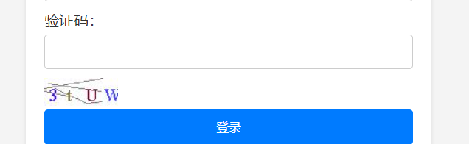
项目亮点
1、用户登录时需要输出验证码，保证用户的账户安全
此验证码生成器的响应类型为图片，先生成指定长度的字符串，字符串中包括大小写字母和
数字，再将其保存在会话中。遍历生成的随机字符串，随机设置字符的颜色，并在图片上绘制每
个字符。图片中也会随机生成若干条灰色的线段，增加图片的复杂度和干扰。最后，将图片输出
到客户端，用户点击验证码图片时，验证码会进行随机更新，字母区分大小写，只有用户输入正
确的验证码，才能登录成功。
项目简介
设计思路
项目亮点
遇到的困难
心得体会

Slide 9
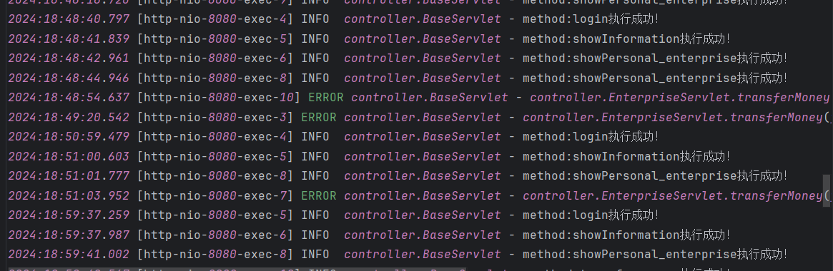
项目亮点
2、使用了lomback日志实时监控系统运行状态，可以记录运行关键部分和异常情况
先通过xml配置文件配置日志的输出格式、输出路径等相关信息，再使用lomback注解@Slf4j
自动生成以log命名的Logger对象，然后直接使用这个对象,调用其相关方法，在程序的关键地方，
实时记录系统运行状况和异常情况
项目简介
设计思路
项目亮点
遇到的困难
心得体会

Slide 10
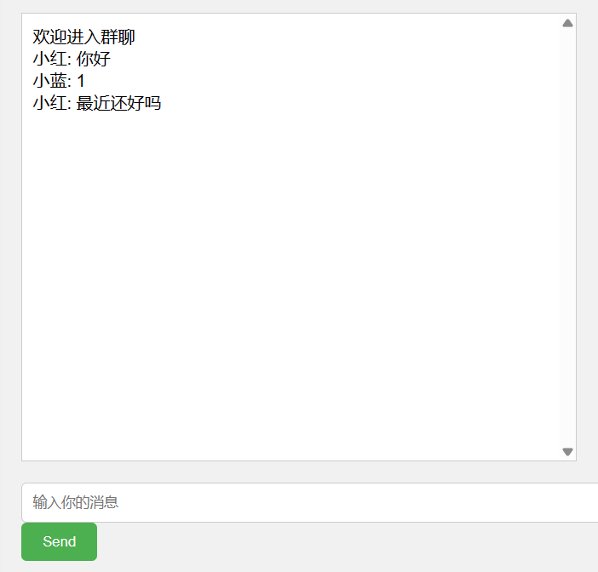
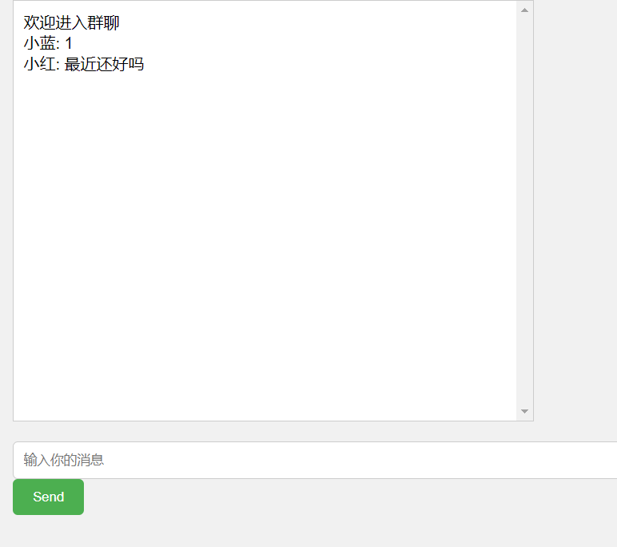
项目亮点
3、企业群组内有聊天室的功能，同属于一个企业群组的用户可以一个专属的聊天室聊天。
这是一个基于 WebSocket 的聊天室服务器，用户与聊天室建立连接后，将接收到的消息按
照格式解析，提取用户名和消息内容，根据用户名查询用户所属的企业群组，将用户添加到相应
的企业群组聊天室中，最后将消息广播给同一群组的所有会话。
项目简介
设计思路
项目亮点
遇到的困难
心得体会

Slide 11
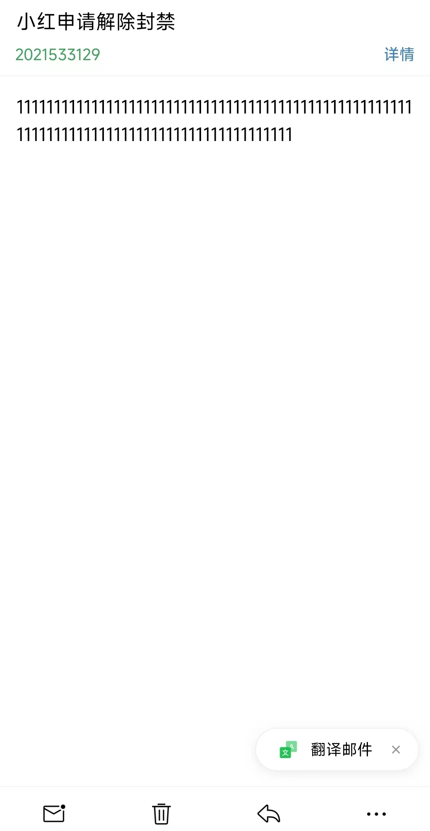
项目亮点
4、使用了javax.mail，用户或企业被封禁了，可以向网站管理员发送邮件来申请解封
实现了通过 SMTP 协议向指定邮箱发送邮件的功能，先定义发送邮件所需的协议、主机、端
口等参数，设置邮箱服务器的认证、SSL 加密、调试模式等属性，对发件人邮箱的用户名和密码进
行认证，连接邮箱服务器，然后再传入用户邮件的信息，最终发送邮件。
项目简介
设计思路
项目亮点
遇到的困难
心得体会

Slide 12
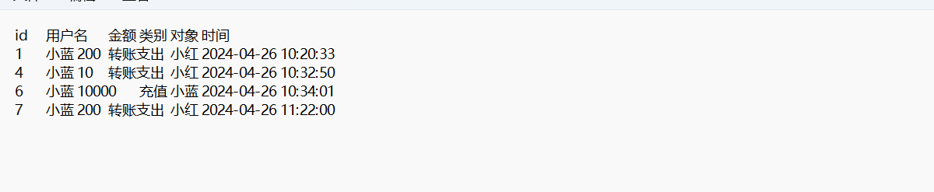
项目亮点
5、在转账资金流动过程中，使用了锁和事务处理，保证资金流动的安全
6、使用了自己实现的jdbc连接池
8、前后端使用正则表达式校验密码
7、流水账单可以打印输出为txt文件
首先直接获取html表格内容，再格式化为文本格式，用户点击打印输出后，可以直接将文件
下载到本地。
项目简介
设计思路
项目亮点
遇到的困难
心得体会

Slide 13
4
遇到的困难

Slide 14
遇到的困难
1、在项目初期，不知从何下手。整个项目逻辑较复杂，数据库建表时一开始考虑不全面，在写项
目期间来来回回改了很多次，非常难受。
2、在之前基本上没有写过前端页面，所以在搭建前端项目页面时力不从心，难以下手，不知如何
才能将数据很好的展现出来。
3、在准备实现一个新功能时，却发现没有学过，需要花很多的时间去学习，查阅资料如何实现。
4、在测试一个新功能时，往往会发现存在bug，有时候花了几个小时都没有修复这个bug。
5、资金管理涉及到复杂的业务逻辑，如支付、结算、账单管理等，需要仔细分析和设计系统的流
程和规则。
项目简介
设计思路
项目亮点
遇到的困难
心得体会

Slide 15
5
心得体会

Slide 16
心得体会
1、在开发一个项目之前，理清项目逻辑，有一个整体的规划是十分重要的，比如画流程图，可以
大大提高开发项目的效率。
2、在测试功能过程中，查看报错信息，记录异常情况，可以帮助快速找到问题所在，避免浪费过
多的时间。
3、资金管理涉及到用户的财产安全，因此安全性是首要考虑的问题，所以在这期间学到了很多提
高系统安全性的方法，如验证码验证、防止sql注入。
4、测试功能时要考虑全面，往往会发现很多潜在的问题。
5、对前后端交互，数据传输展示更加熟练，更加理解MVC三层架构，使整个项目逻辑更加清晰。
项目简介
设计思路
项目亮点
遇到的困难
心得体会

Slide 17


感谢聆听
Thanks for listening

